Slide 1
ESCENARIO DE RIESGO IDENTIFICACIÓN DE PROBABLES LOCALIDADES AFECTADAS (PRONÓSTICO DE PRECIPITACIONES 20/03/2017 (12:00 HORAS)

Slide 3
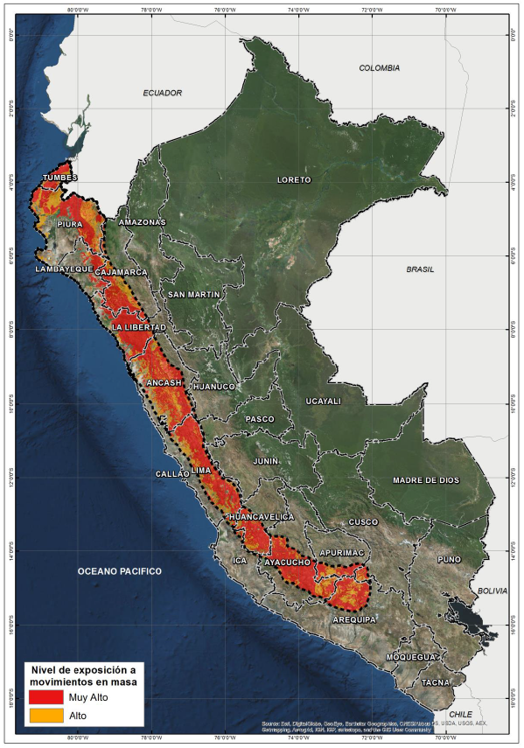
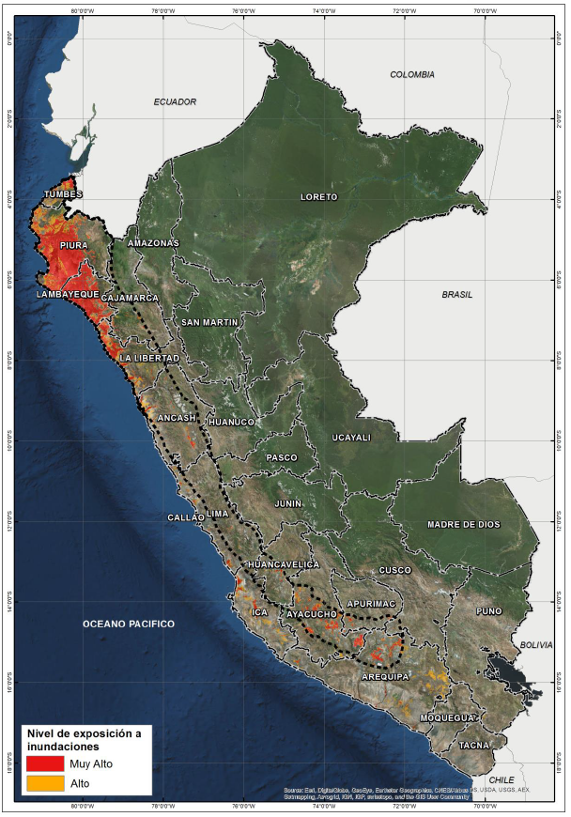
Análisis comparativo del escenario de Riesgo del 20 marzo con las ocurrencias registradas por INDECI
Mapa de exposición alta y muy alta por movimientos en masa Según el Pronóstico de Lluvias
Mapa de exposición alta y muy alta por inundación Según el Pronóstico de Lluvias
PIURA
Qda Charanal, Chulucanas, aislamiento de varios CCPP
DESBORDE QDA - PRECIPITACIONES
20/03/2017
LA LIBERTAD
Quebrada El Leon,
Huanchaco inundado
ACTIVACION QUEBRADAS 20/03/2017
LAMBAYEQUE
Rio La Leche, afecta Illimo y Pacora
Pitipo afectación Puente Puchaca
Crecida Qda Colan
Puerto Arturo, Reque, Callanca y Monsefu
DESBORDE - PRECIPITACIONES 20/03/2017
LIMA
HUAROCHIRI, localidad Huinco distrito de San Pedro de Casta
HUAYCOS 20/03/2017

Slide 4
ZONAS DE EXPOSICIÓN
CC.PP POR INUNDACION
DEPARTAMENTO | PROVINCIA | CCPP | % DE PROBABILIDAD
ANCASH | 9 | 264 | 80% a 99%
APURIMAC | 3 | 16 | 80% a 99%
AREQUIPA | 8 | 141 | 80% a 99%
AYACUCHO | 6 | 193 | 80% a 99%
CAJAMARCA | 5 | 56 | 80% a 99%
HUANCAVELICA | 2 | 27 | 80% a 99%
ICA | 5 | 399 | 80% a 99%
LA LIBERTAD | 8 | 539 | 80% a 99%
LAMBAYEQUE | 3 | 1047 | 80% a 99%
LIMA | 8 | 312 | 80% a 99%
PIURA | 8 | 799 | 80% a 99%
TUMBES | 3 | 92 | 80% a 99%
TOTAL | 68 | 3885
CC.PP POR MOVIMIENTO EN MASA
DEPARTAMENTO | PROVINCIA | CCPP | % DE PROBABILIDAD
ANCASH | 18 | 3771 | 80% a 99%
APURIMAC | 4 | 322 | 80% a 99%
AREQUIPA | 3 | 507 | 80% a 99%
AYACUCHO | 7 | 2657 | 80% a 99%
CAJAMARCA | 11 | 1606 | 80% a 99%
HUANCAVELICA | 2 | 2152 | 80% a 99%
HUANUCO | 1 | 39 | 80% a 99%
ICA | 4 | 109 | 80% a 99%
LA LIBERTAD | 10 | 1352 | 80% a 99%
LAMBAYEQUE | 3 | 263 | 80% a 99%
LIMA | 8 | 2807 | 80% a 99%
PASCO | 2 | 6 | 80% a 99%
PIURA | 7 | 1303 | 80% a 99%
TUMBES | 3 | 165 | 80% a 99%
TOTAL | 83 | 17059

Slide 5
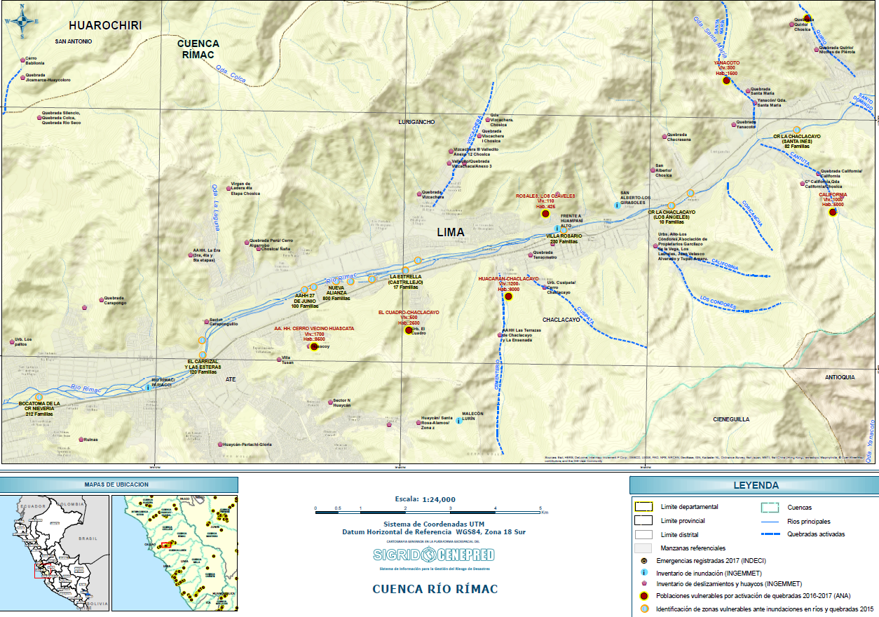

Slide 6
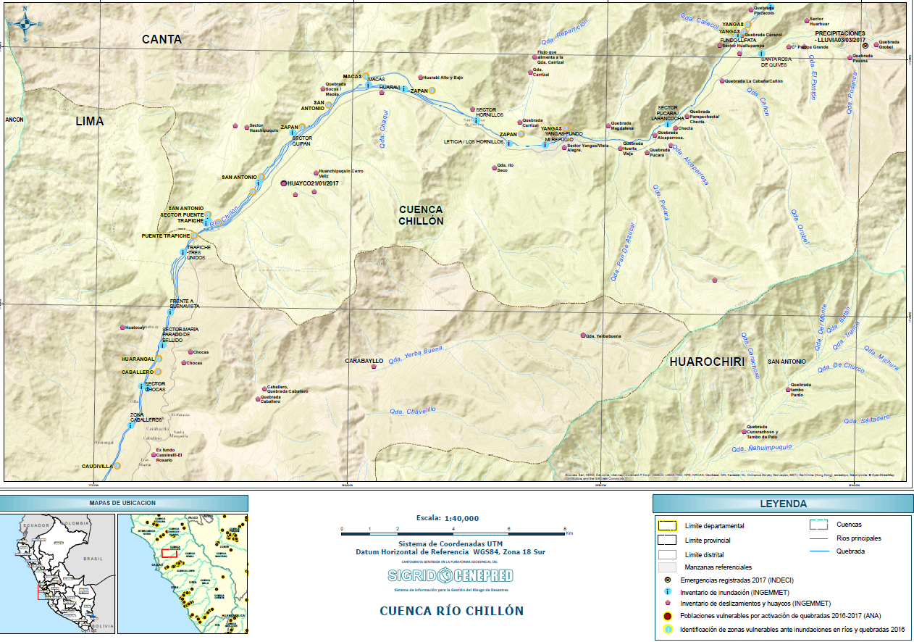

Slide 7
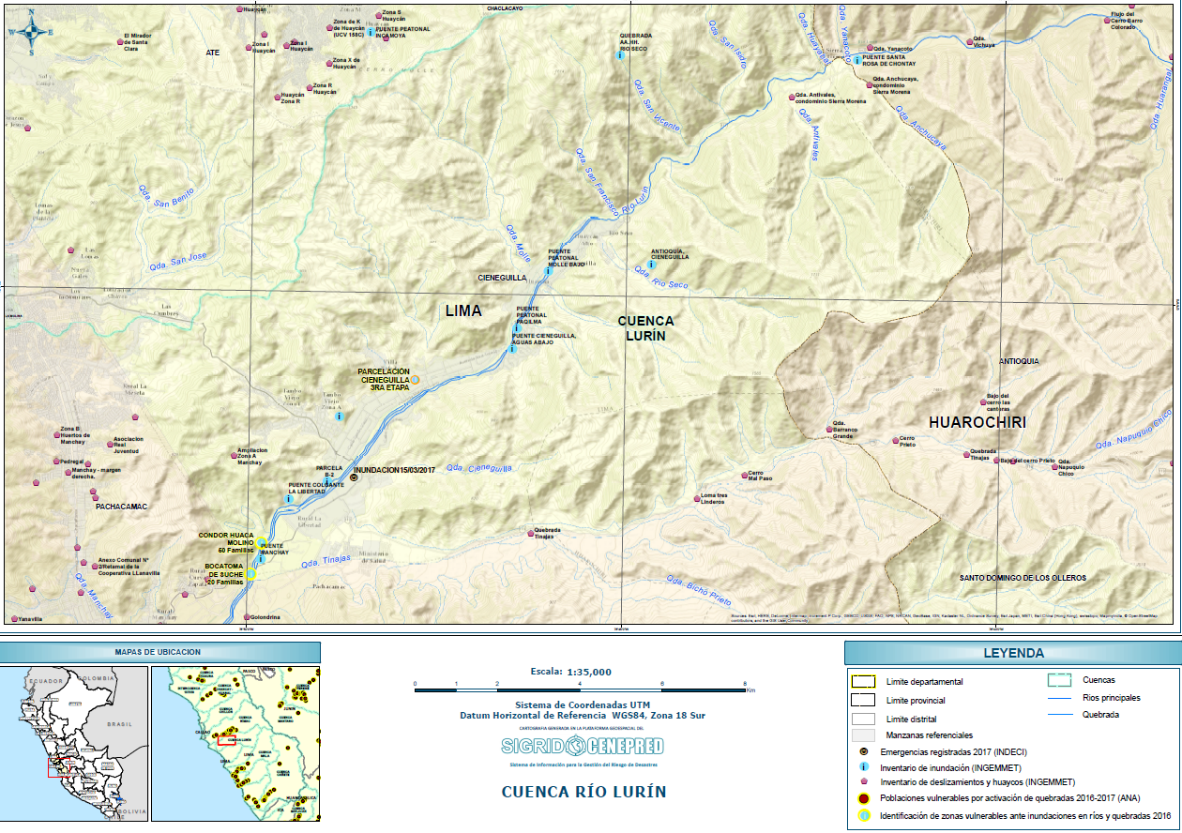

Slide 8
Consultas:
soporte-sigrid@cenepred.gob.pe

